Slide 1
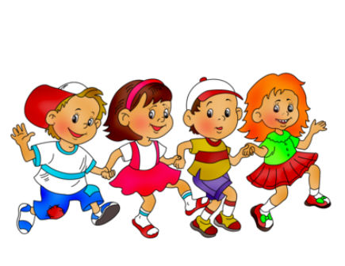
Лето 2015

Slide 2
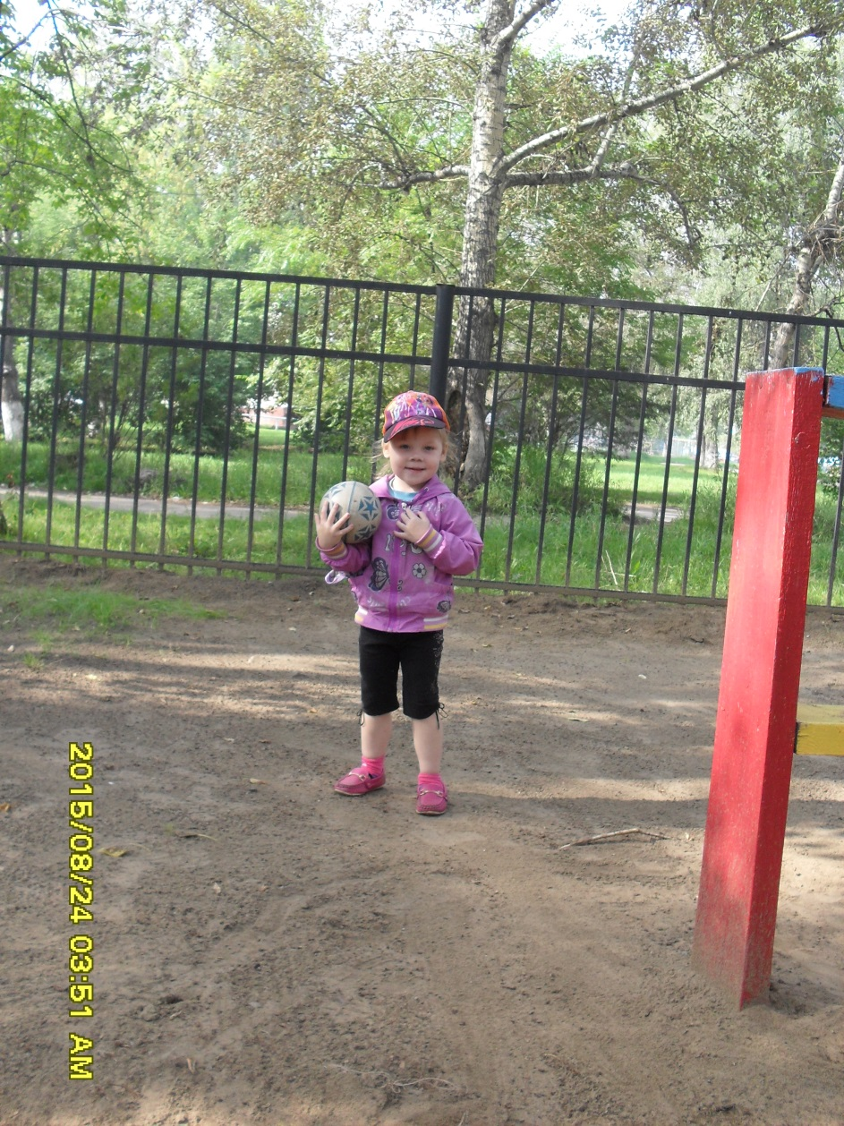
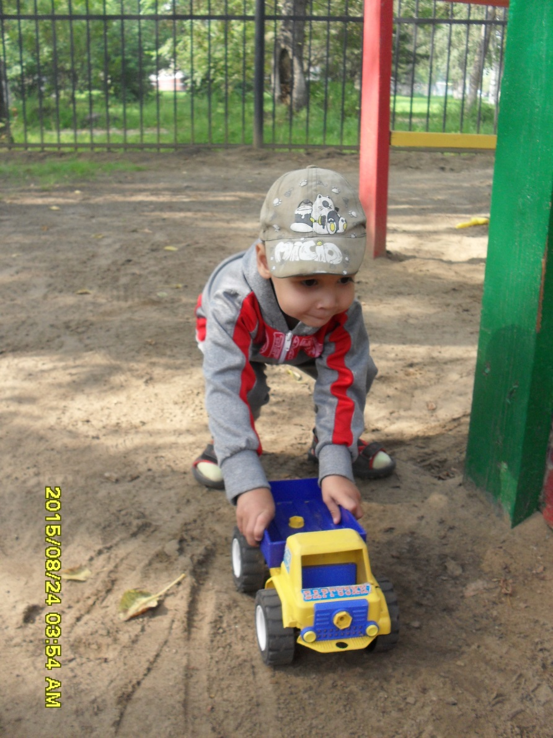

Slide 3
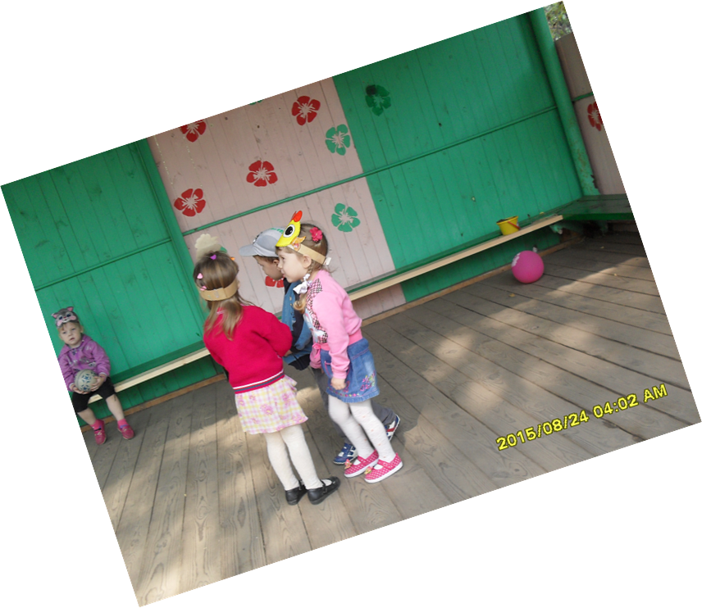
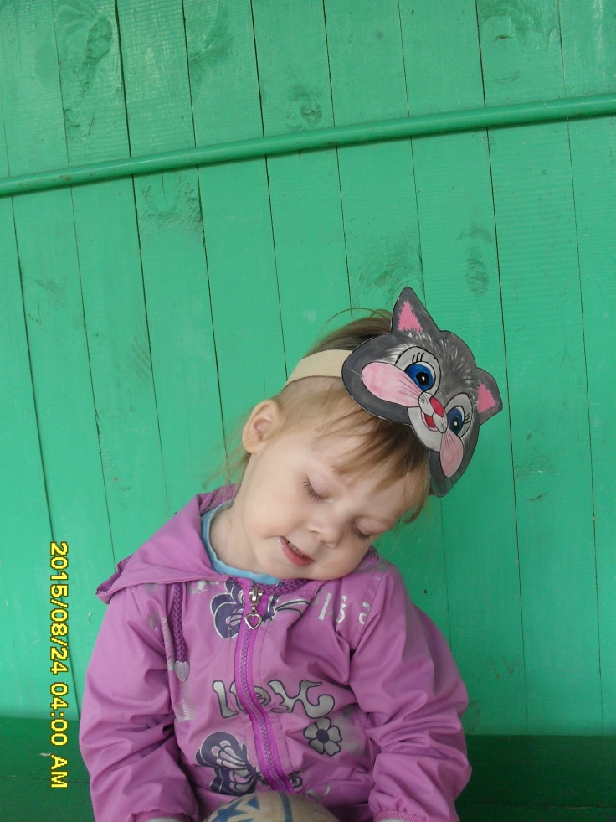
Подвижная игра « Курочка Хохлатка»

Slide 4
Ребенок учится общаться со сверстниками. Для детей 3-4 лет характерна игра рядом, т.е. дети играют в одиночку, но приглядываясь к действиям других. Вместе с тем, они охотно участвуют в совместных шалостях, беготне. К 4 годам объединяются в небольшие группки по2-3 человека. При возникновении конфликтов в игре (в основном это ссоры из-за игрушек) дети еще не пытаются согласовать свои желания, а прибегают к различным видам давления на партнера – воздействуют на него физически (дерутся, толкают, отнимают игрушку), словесно (Отдай!, Уходи!) или обращаются с жалобой к воспитателю (из благих побуждений – чтобы уточнить усвоенные правила или не из самых благих – показать какой он хороший и правильный).

Slide 5
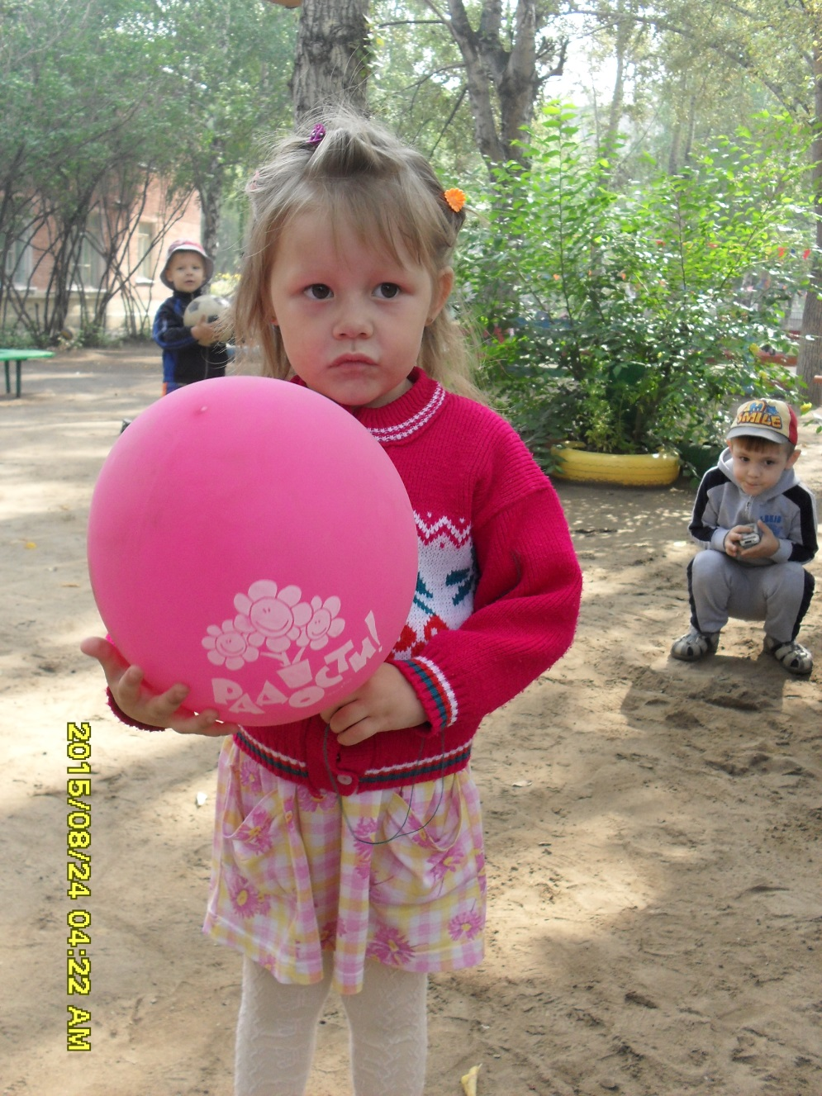
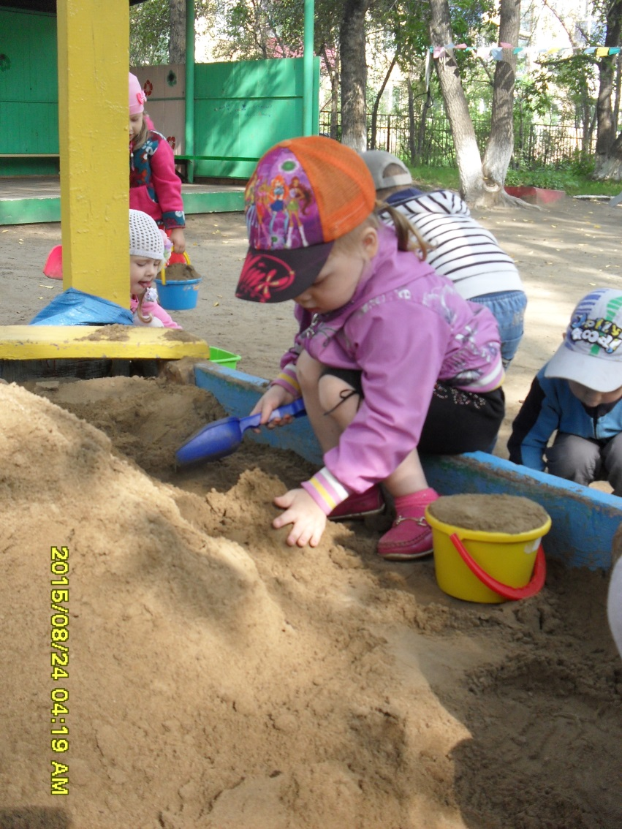

Slide 6
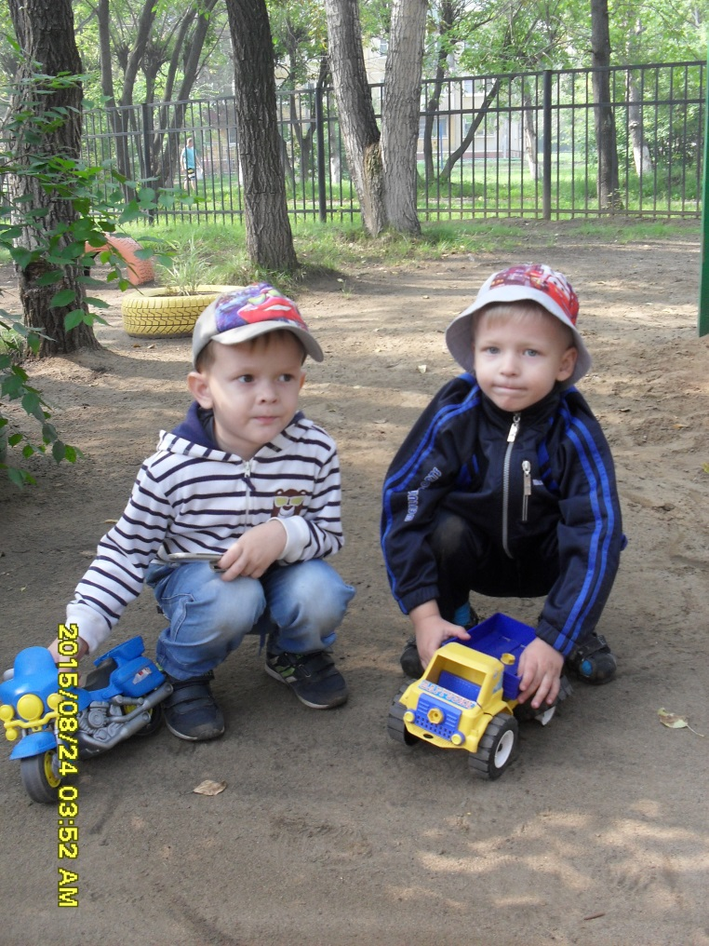
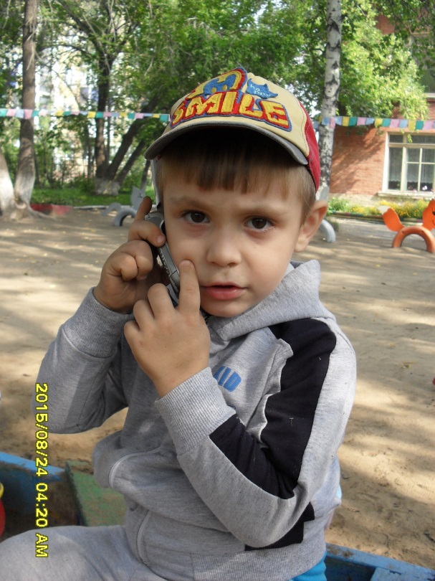
Три года — это возраст, который можно рассматривать как определенный рубеж развития ребенка с момента его рождения. Кризис трех лет завершает период «слияния» с матерью, малыш все больше начинает осознавать собственную «отдельность». Основные потребности в этом возрасте — потребность в общении, уважении и признании. Основной и самый важный для ребенка вид деятельности — игра.

Slide 7
Младший возраст - важнейший период в развитии дошкольника. Именно в это время происходит переход малыша к новым отношениям со взрослыми, сверстниками, с предметным миром.
Малыш радуется росту своих возможностей и стремится к самостоятельности, к активному взаимодействию с окружающим миром.

Slide 8
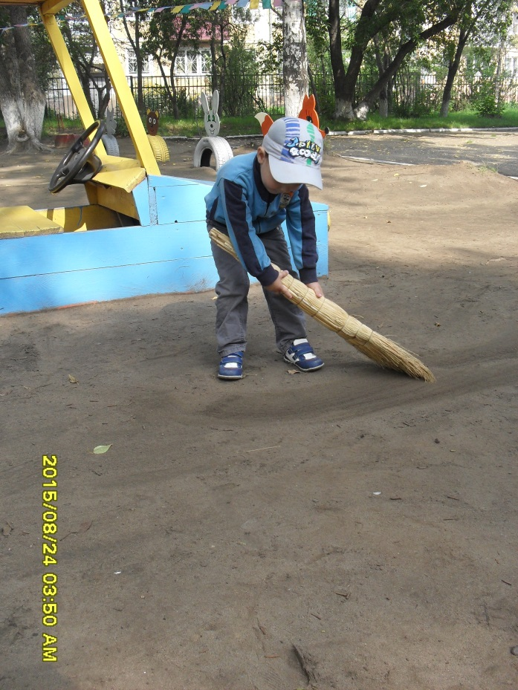
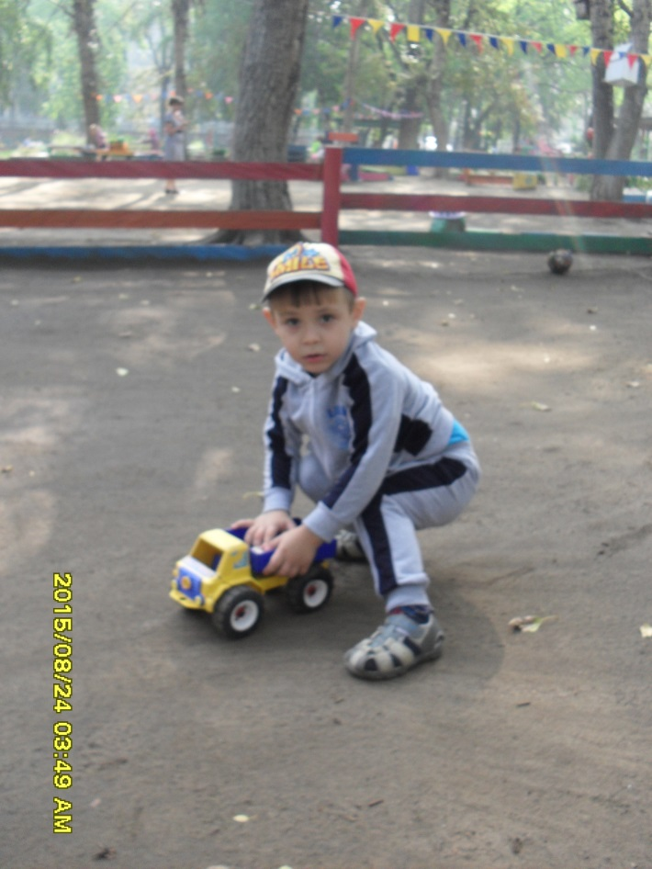
Чтобы сделать ребенка умным и рассудительным, сделайте его крепким и здоровым: пусть он работает, действует, бегает, кричит, пусть он находится в постоянном движении! Жан-Жак Руссо

